Slide 1
12. Valistusajan taide ja tiede
TIETOISKU: ESIMERKKI ROKOKOON ARKKITEHTUURISTA
Forum Historia
4

Slide 2
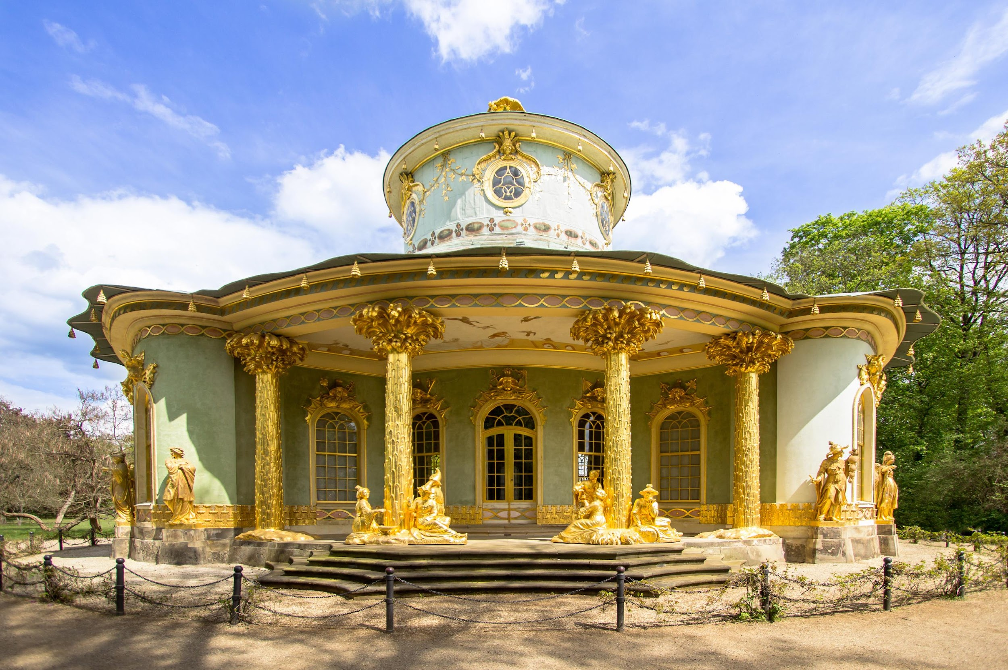
Kiinalainen teehuone vuodelta 1764 Potsdamissa Sanssoucin palatsin puistossa.
Kuva: AdobeStock.

Slide 3
Rakennus on rokokoota ja edustaa kiinalaissuuntausta.
Rakennettu huvimajaksi palatsin puutarhaan.
Rokokoon tyylipiirteitä:
  matala rakennus
  pyöreät ja kaarevat muodot
  hempeät värit
  leikkisyys
  kokonaisuuden korostaminen
Kuva: Adobe Stock.

Slide 4
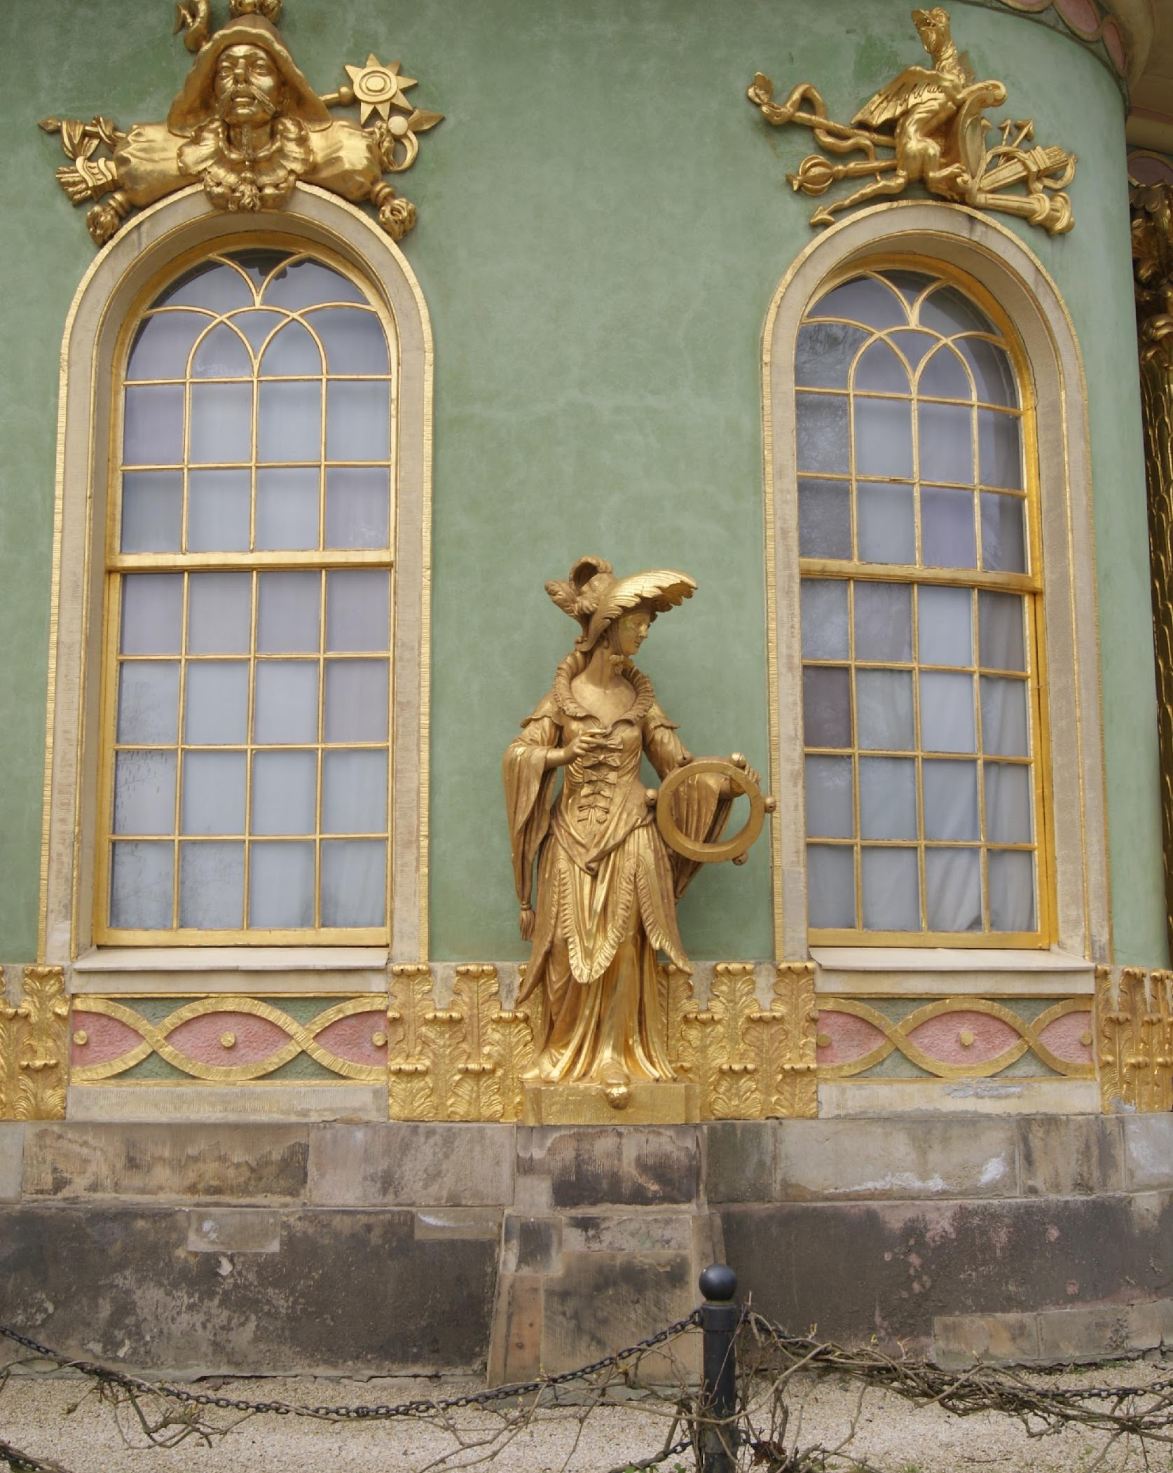
Rakennuksen koristelussa on käytetty kultausta ja kiinalaishahmoja esittäviä patsaita.
Kuva: AdobeStock

Slide 5
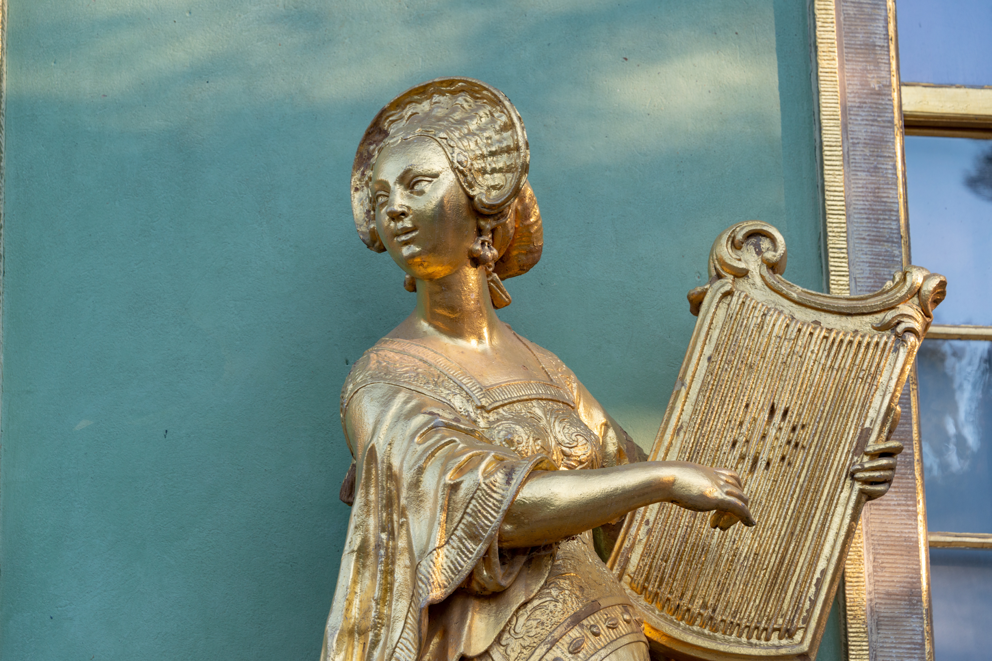
Rakennuksen koristelussa on käytetty kultausta ja kiinalaishahmoja esittäviä patsaita.
Kuva:AdobeStock.

